Slide 1
Экономика
Наука
Мораль

Slide 2
Экономика
Наука
Мораль

Slide 3
Мораль в жизни человека

Slide 4
Цель
сформировать представление о морали как общепринятых нормах поведения, о роли моральных норм в жизни человека и общества как решающих регуляторов общественной жизни

Slide 5
Задачи
Узнать, что такое мораль.
Найти ответы на вопросы: как и когда появилась мораль?
Нарисовать словесный портрет человека, который соответствует моральным нормам
Выяснить, для чего нужна мораль в обществе

Slide 6
Категории морали
Добро и зло
Честь и совесть
Долг и справедливость
Добродетель
Достоинство
Стыд
Правда
Ответственность

Slide 7
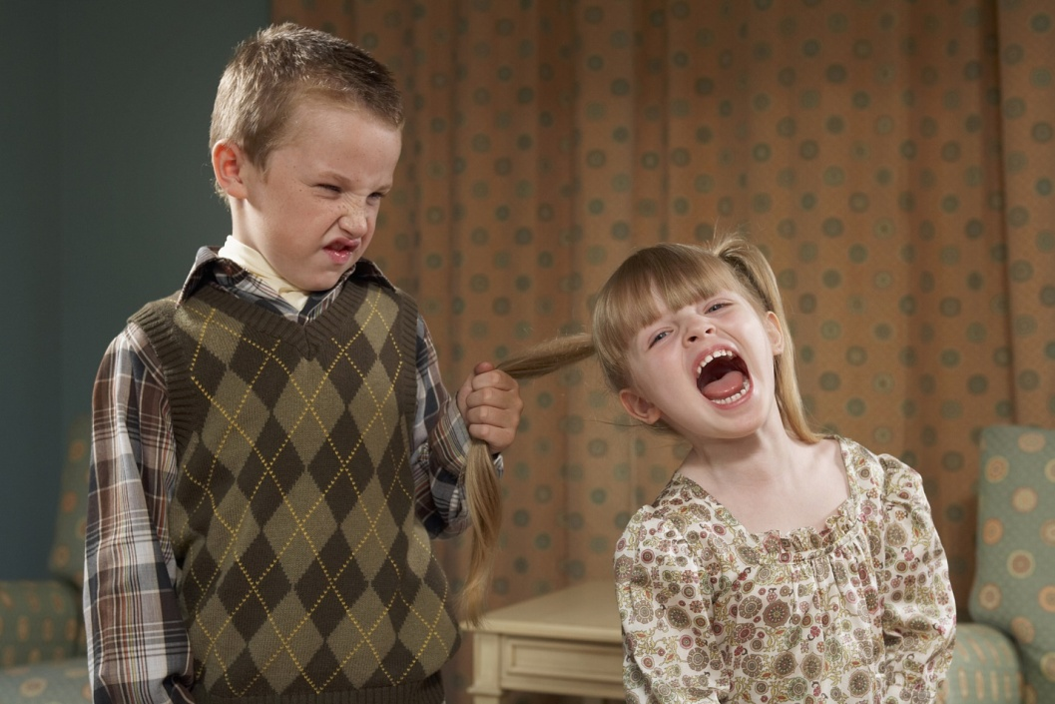
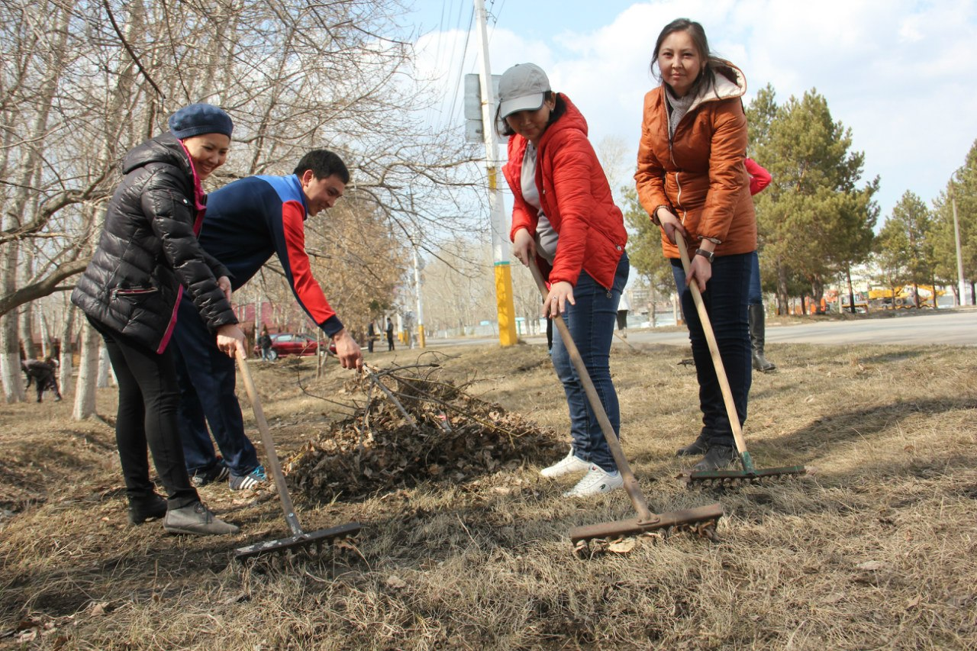
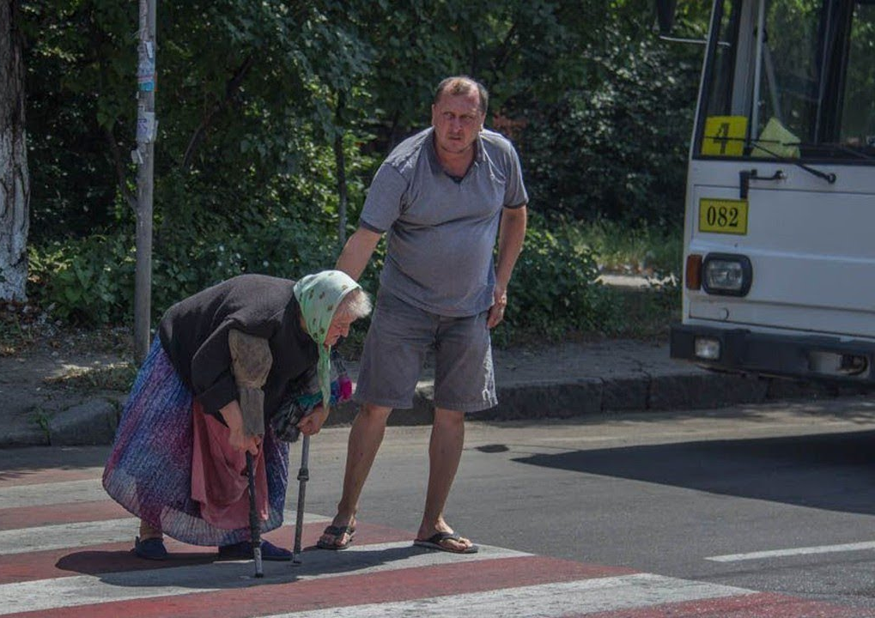

Slide 8
Продолжите предложения:
Мораль – это …
Основные категории морали - это …
Мораль нужна нам для того, чтобы …
Высокоморальный (нравственный) человек – это человек, который …

Slide 9
Продолжите предложения:
На сегодняшнем уроке я узнал …
На сегодняшнем уроке для меня стало настоящим открытием то, что …
Я никогда и не думал, что …
Я считаю, что …
Мне было трудно …

Slide 10
Домашнее задание
1. Написать эссе на тему «Добро, которое ты делаешь от сердца, ты делаешь всегда себе». Л.Н.Толстой
Для написания эссе использовать алгоритм, который содержится у вас в памятке.
2. Подобрать пословицы о морали и ее категориях. Выписать их в тетрадь.
3. Написать небольшое сочинение о том, как ваша семья участвует в благотворительности.

